Slide 1

Capítulo 3
Template by Jared Speight
Content by Beatrice Tseng
con la Profesora Tseng

Slide 2

HORA | ACTIVIDADES | MASCOTAS | POSESIVOS | FAMILIA
100 | 100 | 100 | 100 | 100
200 | 200 | 200 | 200 | 200
300 | 300 | 300 | 300 | 300
400 | 400 | 400 | 400 | 400
500 | 500 | 500 | 500 | 500

Slide 3

TIEMPO | MÁS ACTIVIDADES | MÁS FAMILIA | LUGARES | ARGENTINA URUGUAY
200 | 200 | 200 | 200 | 200
400 | 400 | 400 | 400 | 400
600 | 600 | 600 | 600 | 600
800 | 800 | 800 | 800 | 800
1000 | 1000 | 1000 | 1000 | 1000

Slide 4
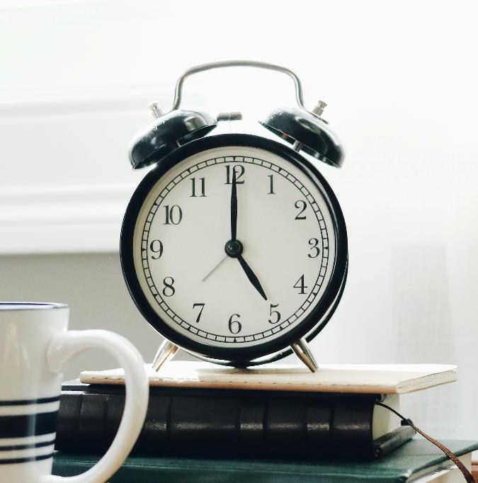
¿Qué hora es?
Photo by Jessica Delp on Unsplash
CHECK

Slide 5

5:00
Son las cinco en punto.

Slide 6
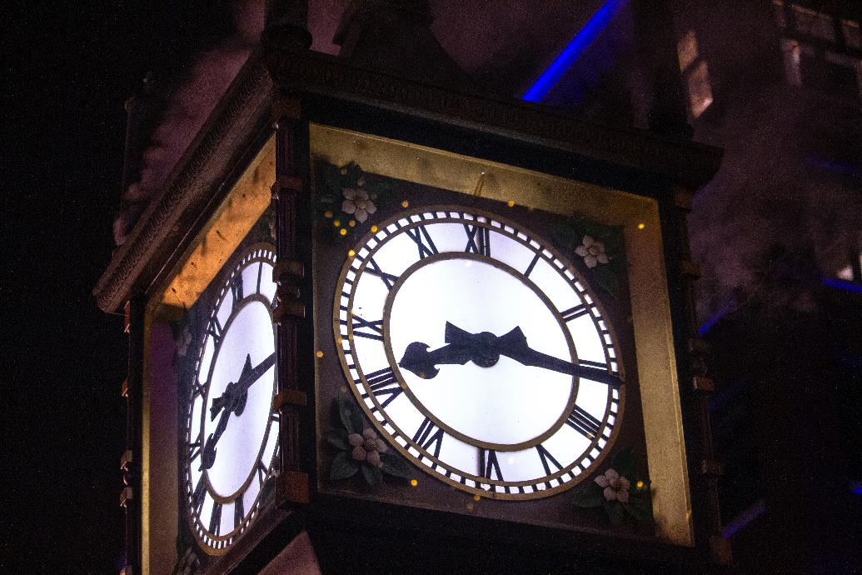
¿Qué hora es?
Photo by Denisse Leon on Unsplash
CHECK

Slide 7
8:15
Son las ocho y quince.
Son las ocho y cuarto.

Slide 8
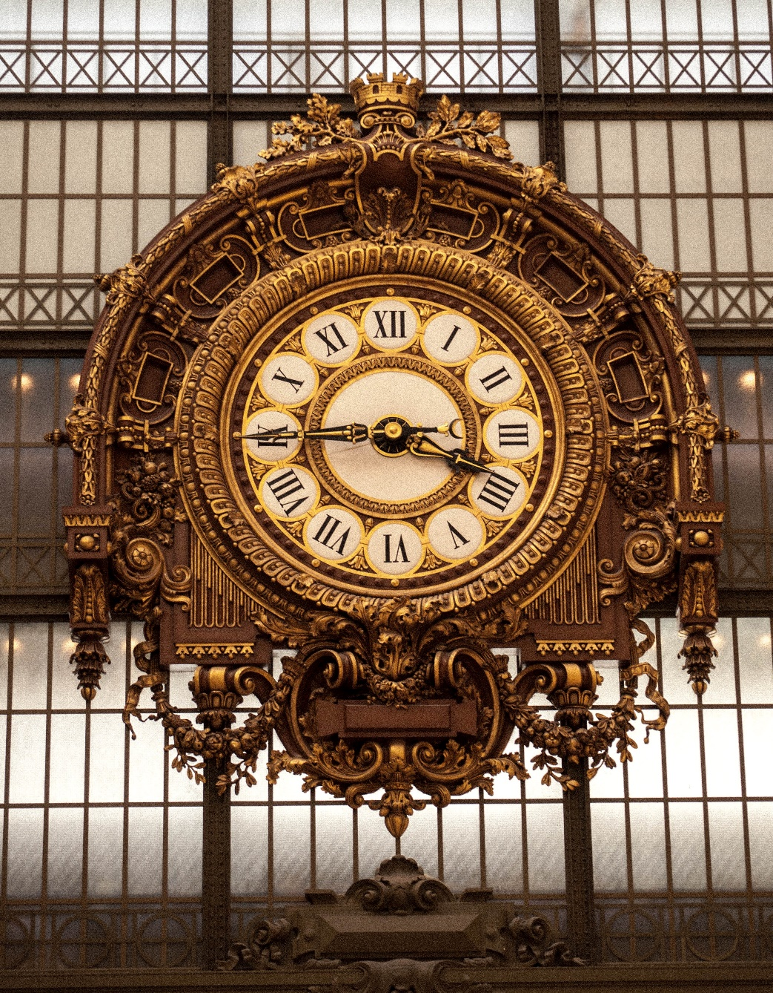
¿Qué hora es?
Photo by Sophie Louisnard on Unsplash
CHECK

Slide 9
3:45
Son las tres cuarenta y cinco.
Son las cuatro menos cuarto.

Slide 10
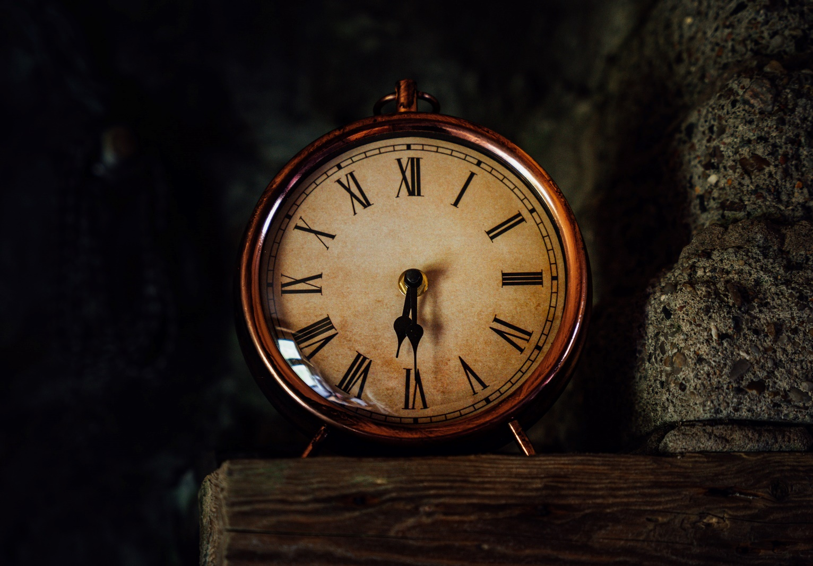
¿Qué hora es?
Photo by Rory McKeever on Unsplash
CHECK

Slide 11
6:30
Son las seis y media.

Slide 12
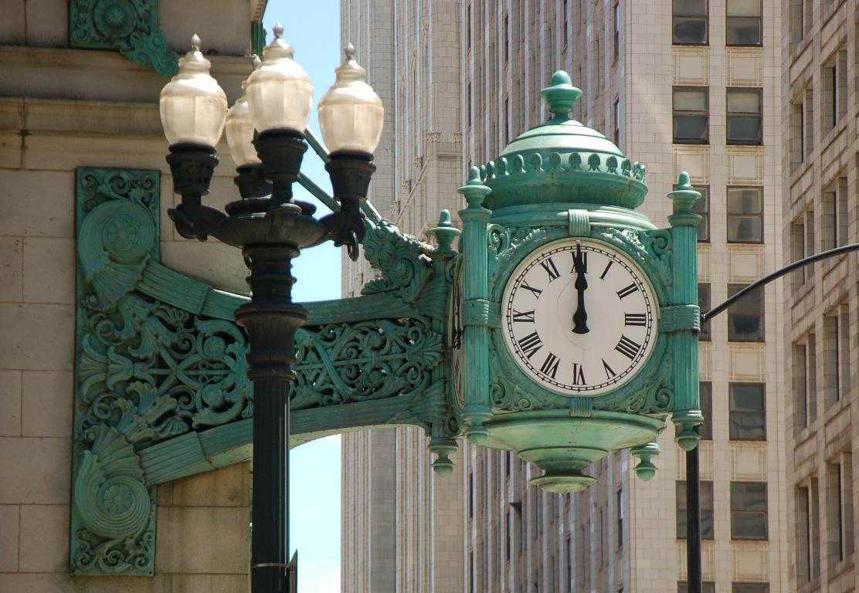
¿Qué hora es? Es _____.
12 PM
Photo by Atti Eldfjall on Unsplash
CHECK

Slide 13
12:00 PM
Es mediodía

Slide 14
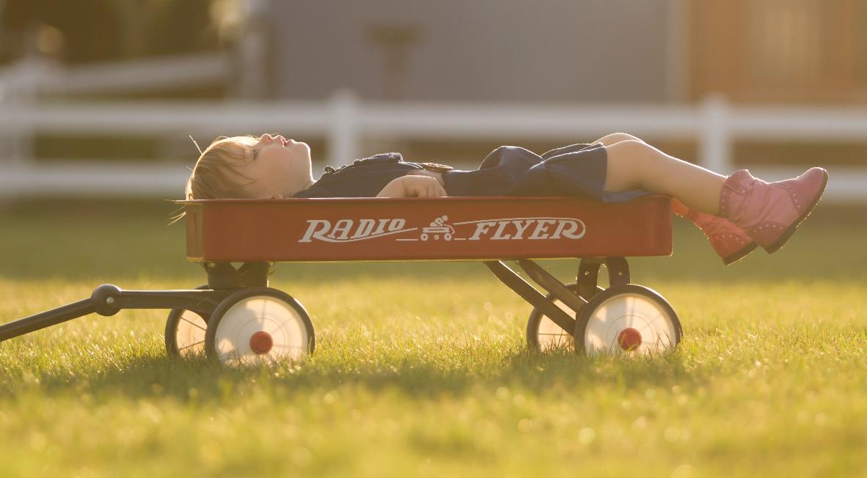
¿Qué hace el niño?
Photo by Blake Meyer on Unsplash
CHECK

Slide 15
El niño duerme/descansa/ toma una siesta.

Slide 16
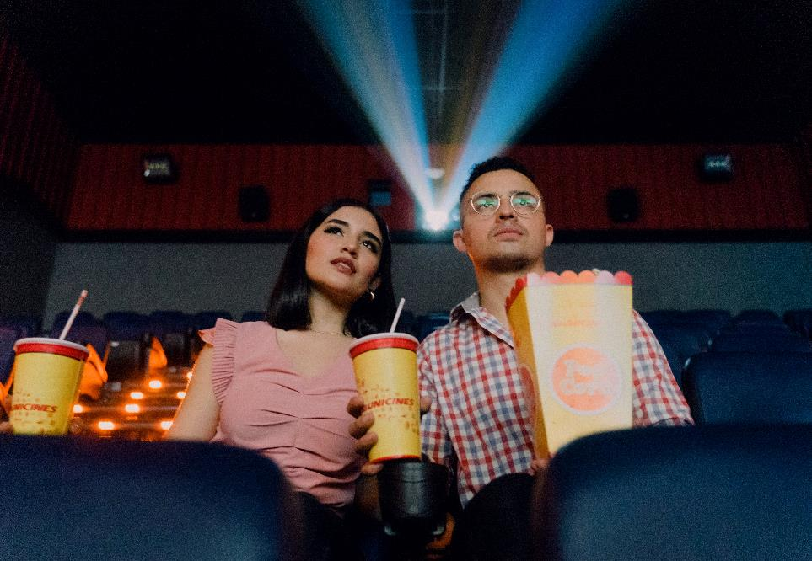
¿Qué hacen los novios?
Photo by Felipe Bustillo on Unsplash
CHECK

Slide 17
Los novios ven una película en el cine.

Slide 18
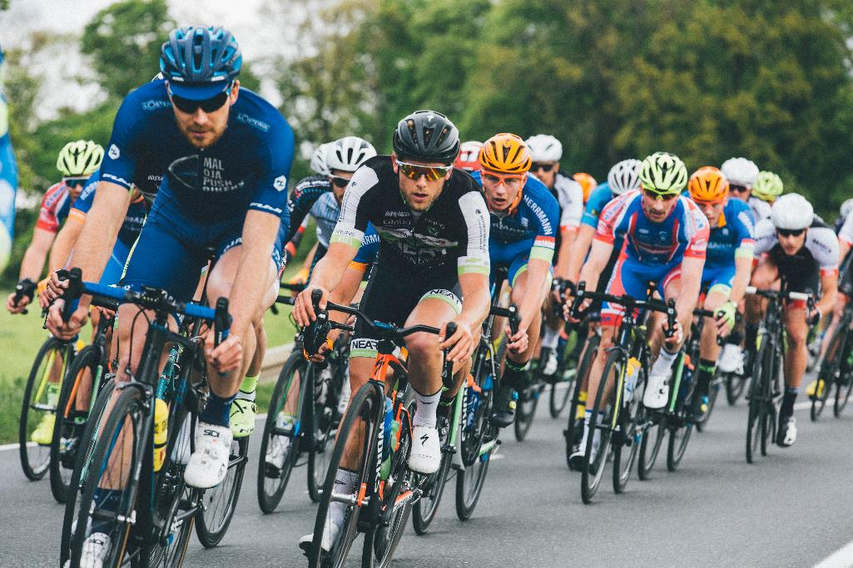
¿Qué hacen estas personas?
Photo by Markus Spiske on Unsplash
CHECK

Slide 19
Ellos andan en bicicleta.

Slide 20
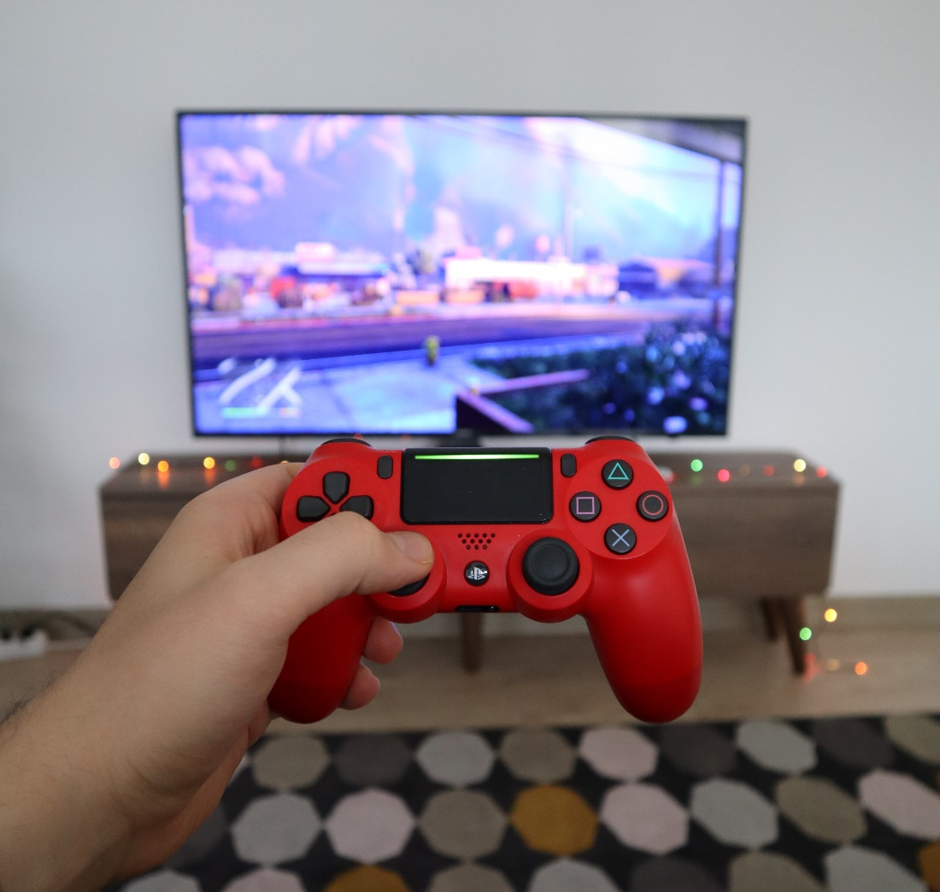
¿Qué hace este chico?
Photo by Ion Şipilov on Unsplash
CHECK

Slide 21
Él juega videojuegos.

Slide 22
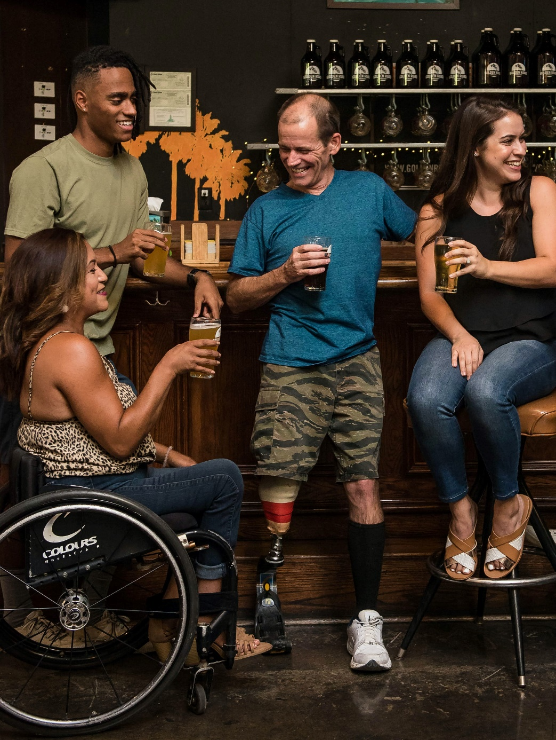
¿Qué hacen los amigos?
CHECK
Photo by Elevate on Unsplash

Slide 23
Ellos charlan, beben y pasan tiempo con los amigos.

Slide 24
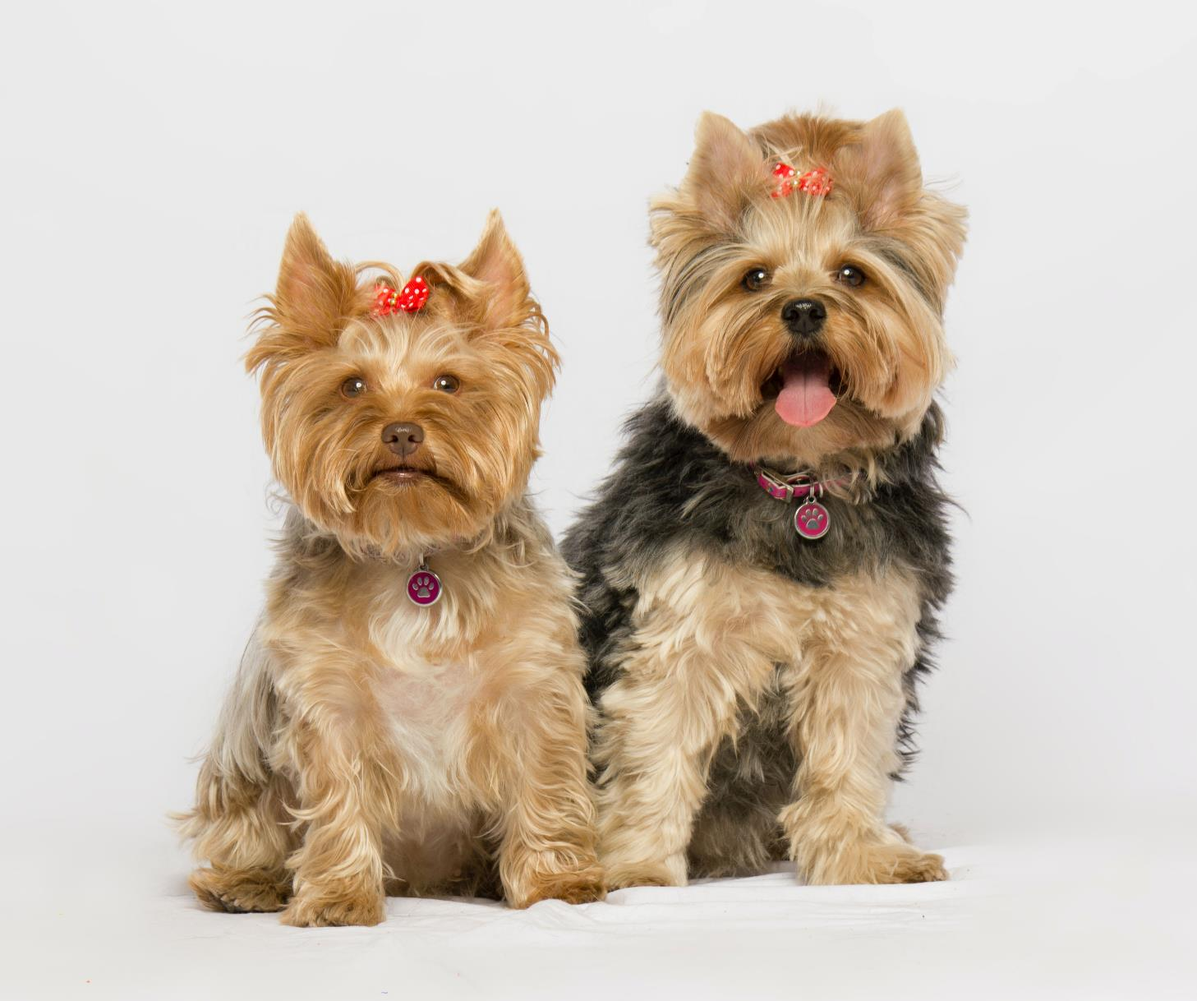
Photo by Susana Segovia Barbero on Unsplash
CHECK

Slide 25
perros

Slide 26
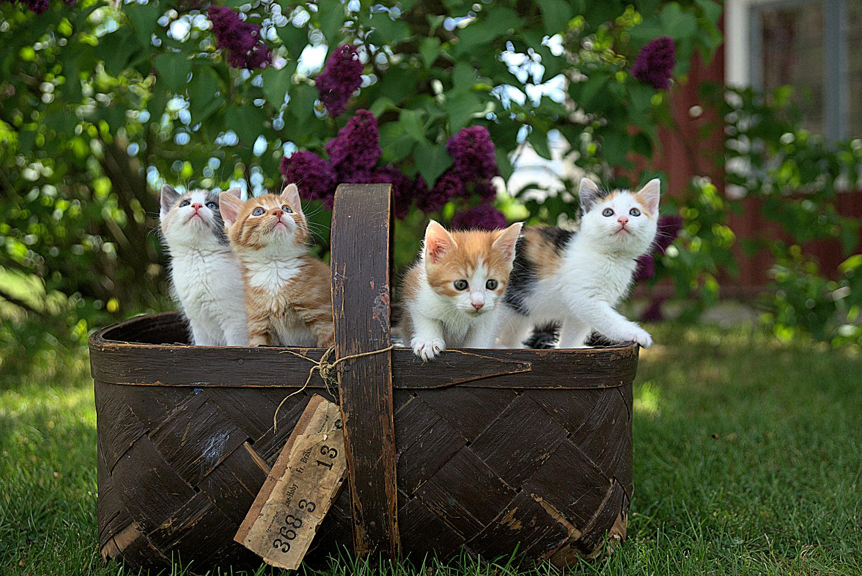
Photo by Jari Hytönen on Unsplash
CHECK

Slide 27
gatos

Slide 28
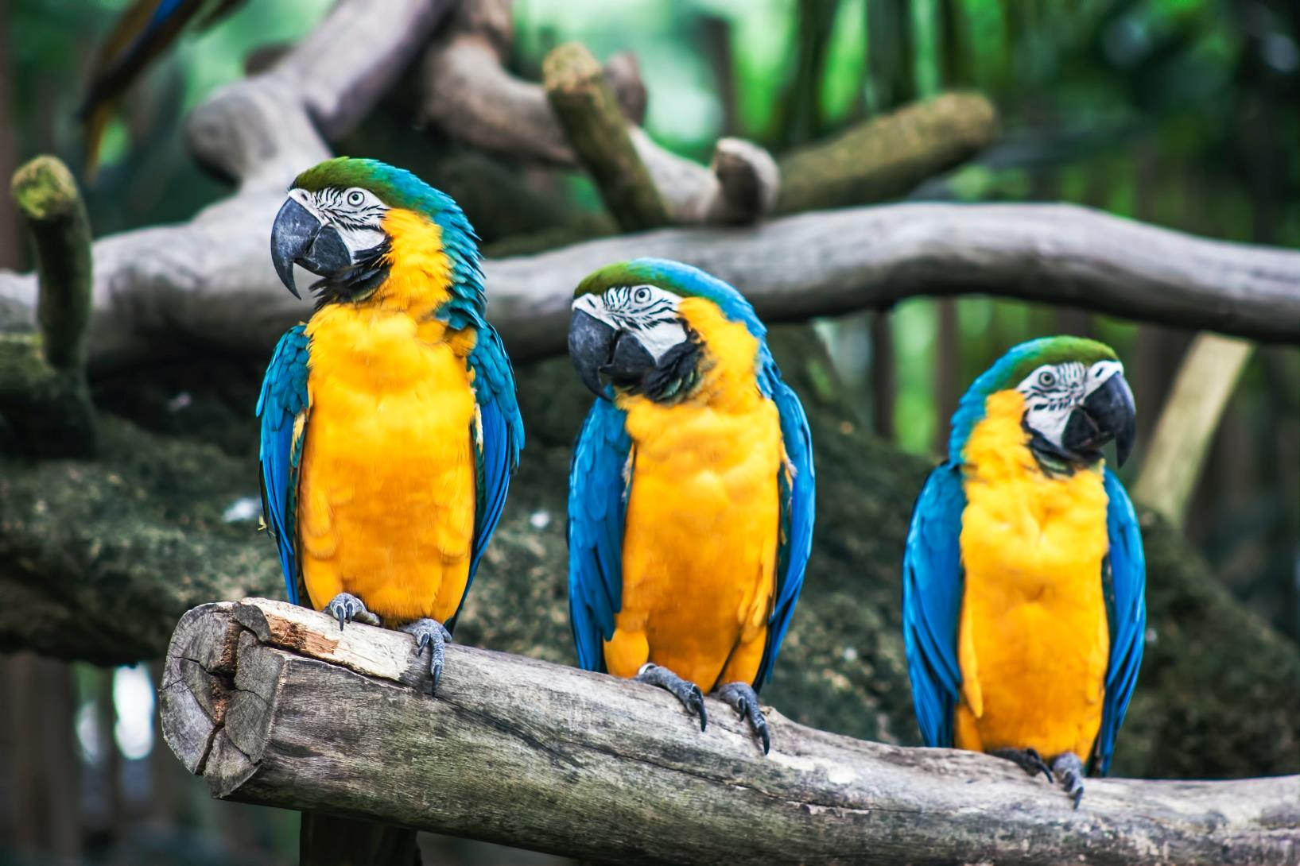
loros, pericos o papagayos
CHECK
Photo by Sid Balachandran on Unsplash

Slide 29
pájaros

Slide 30


Third Category - 400
INSERT QUESTION HERE
CHECK
Notes:
You will have to move the Daily Double picture out of the way to write the question. If you do not wish to have the Daily Double in the game, delete it and the sound clip (speaker) from this slide. For a Daily Double, the contestant has to wager at least $5 and at most the highest point value of any player/team at that point in the game. It is considered a True Daily Double if they wager all of their points and go “double or nothing”.

Slide 31
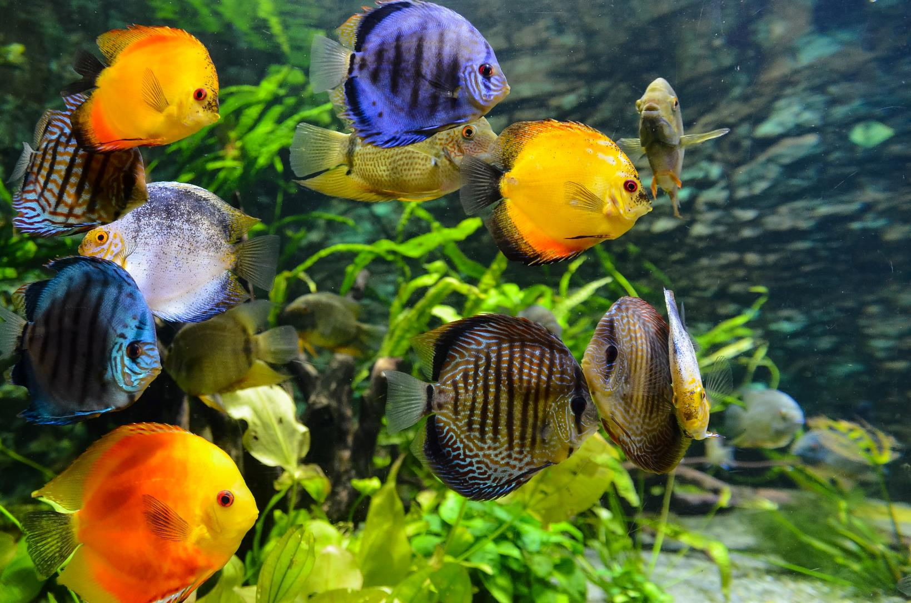
Photo by Daniel Corneschi on Unsplash
CHECK
Notes:
You will have to move the Daily Double picture out of the way to write the question. If you do not wish to have the Daily Double in the game, delete it and the sound clip (speaker) from this slide. For a Daily Double, the contestant has to wager at least $5 and at most the highest point value of any player/team at that point in the game. It is considered a True Daily Double if they wager all of their points and go “double or nothing”.

Slide 32
un pez muchos peces

Slide 33
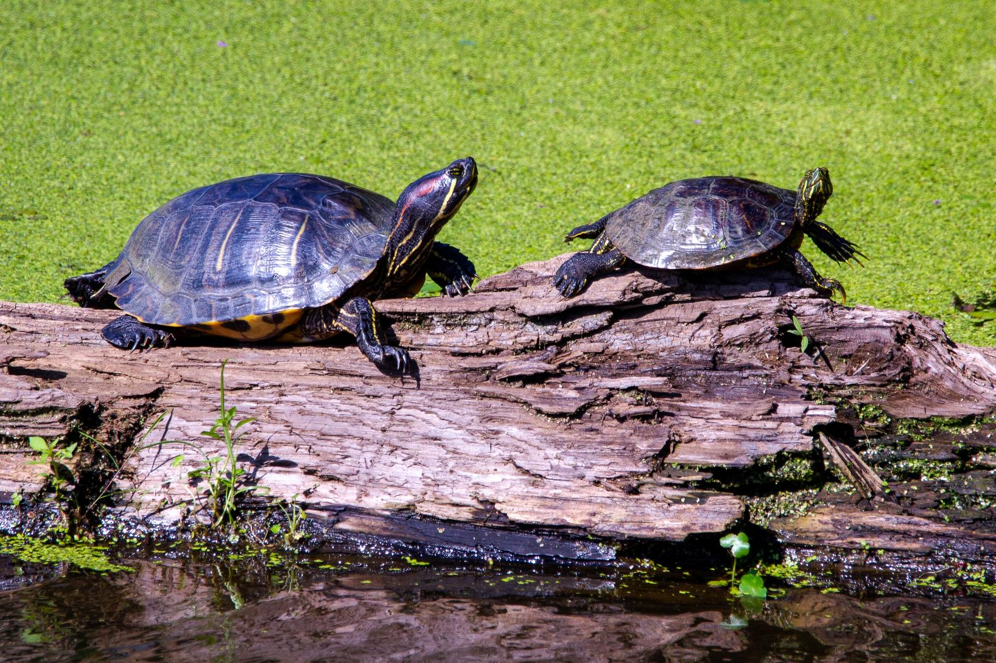
CHECK
Photo by Joshua J. Cotten on Unsplash

Slide 34
tortugas

Slide 35
(Yo) ____ casa
CHECK

Slide 36
Mi casa

Slide 37
(Tú) ____ perros
CHECK

Slide 38
Tus perros

Slide 39
(Ella) ____ hermano
CHECK

Slide 40
Su hermano

Slide 41
(Ustedes) ____ clase
CHECK

Slide 42
Su clase

Slide 43
(Nosotros) ____ amigas
CHECK

Slide 44
Nuestras amigas

Slide 45
La hija de mi abuela
CHECK

Slide 46
Mi madre

Slide 47
El padre de mi madre
CHECK

Slide 48
Mi abuelo (materno)

Slide 49
La hermana de mi padre
CHECK

Slide 50
Mi tía

Slide 51
Los hijos de mis tíos
CHECK

Slide 52
Mis primos

Slide 53
Los hijos de mis hijos
CHECK

Slide 54
Mis nietos

Slide 55
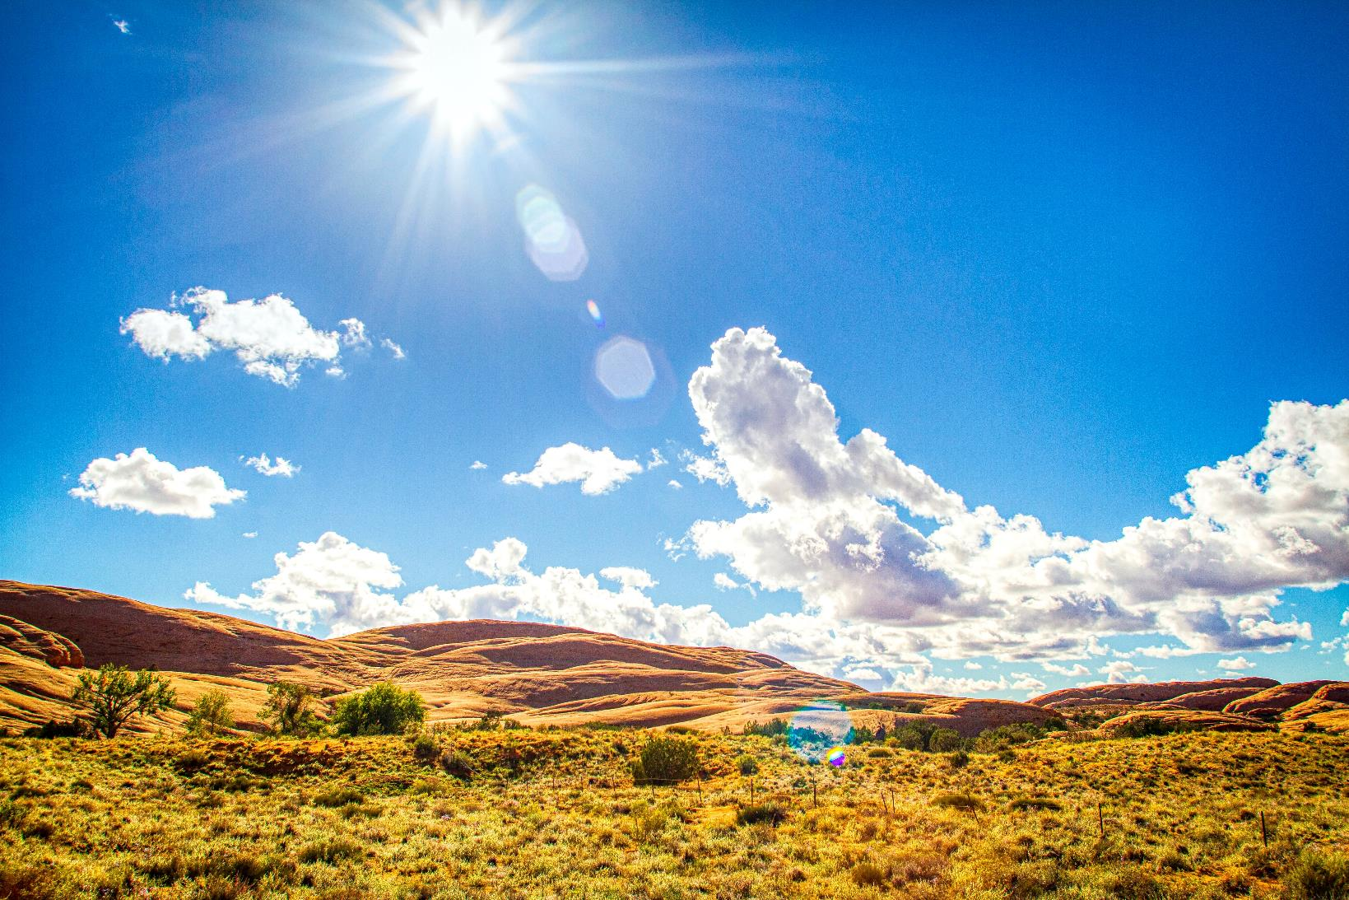
¿Qué tiempo hace?
102°
CHECK
Photo by Mick Haupt on Unsplash

Slide 56
Hace sol, hace calor, hace buen tiempo.

Slide 57
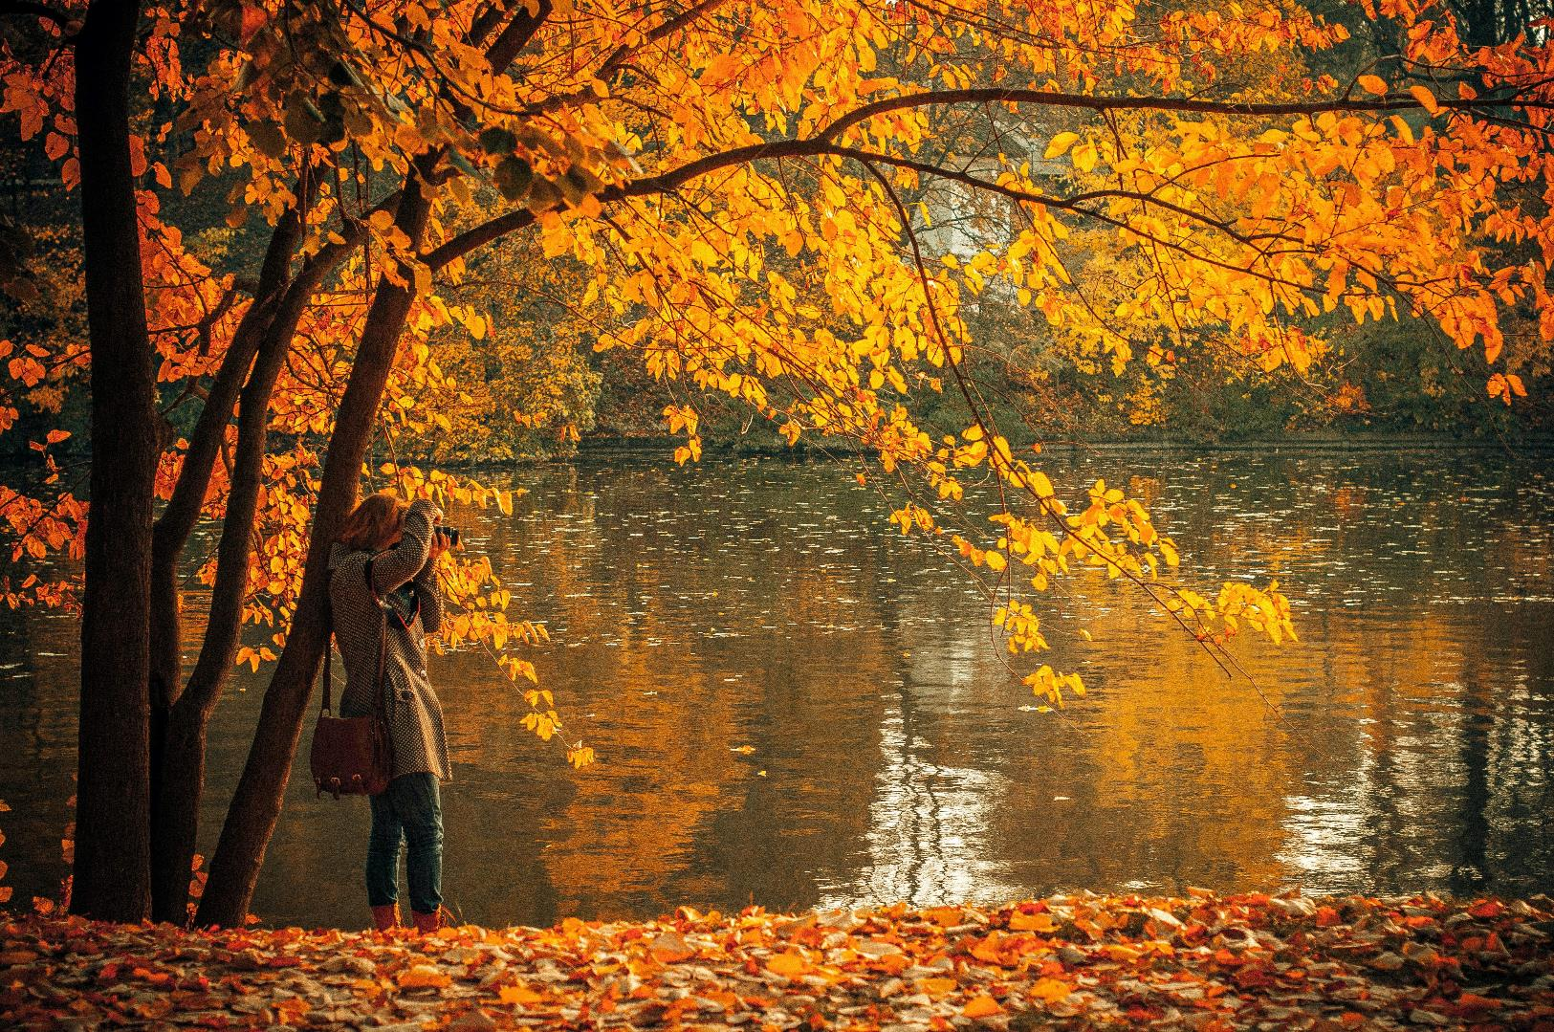
¿Qué tiempo hace? 52°F
CHECK
Photo by Rula Sibai on Unsplash

Slide 58
Hace fresco.

Slide 59
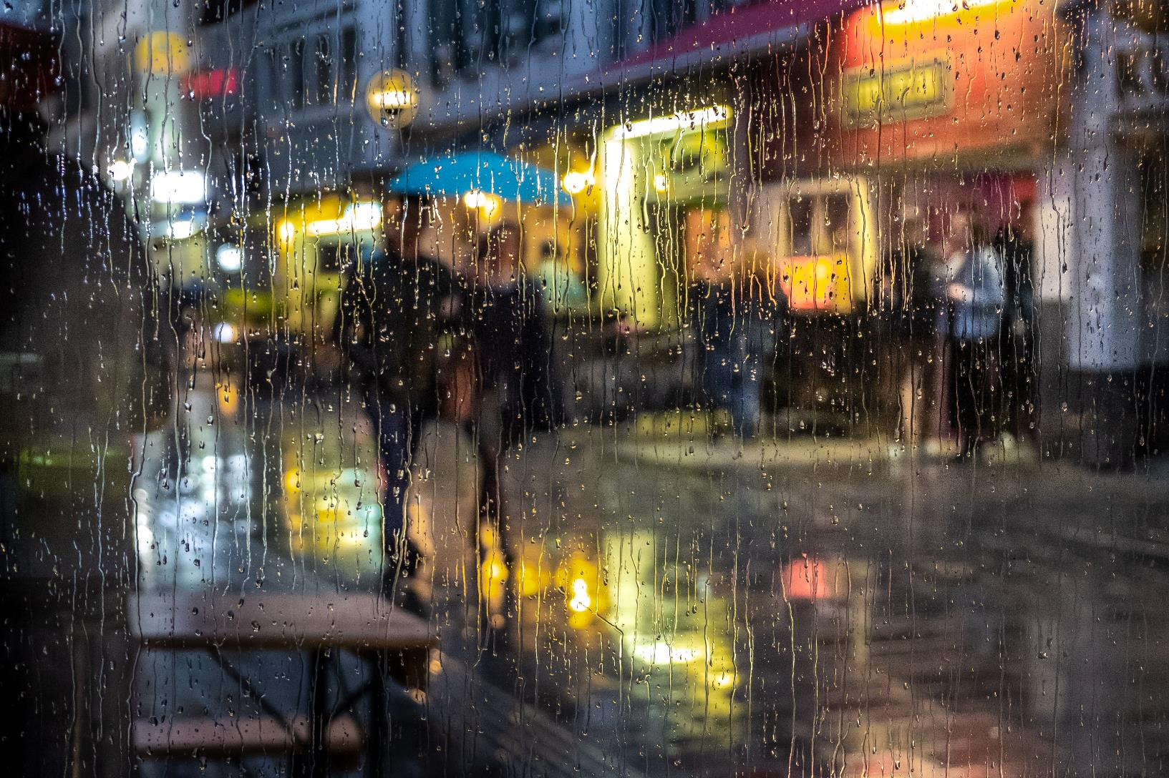
¿Qué tiempo hace?
CHECK
Photo by Gil Ribeiro on Unsplash

Slide 60
Llueve.

Slide 61
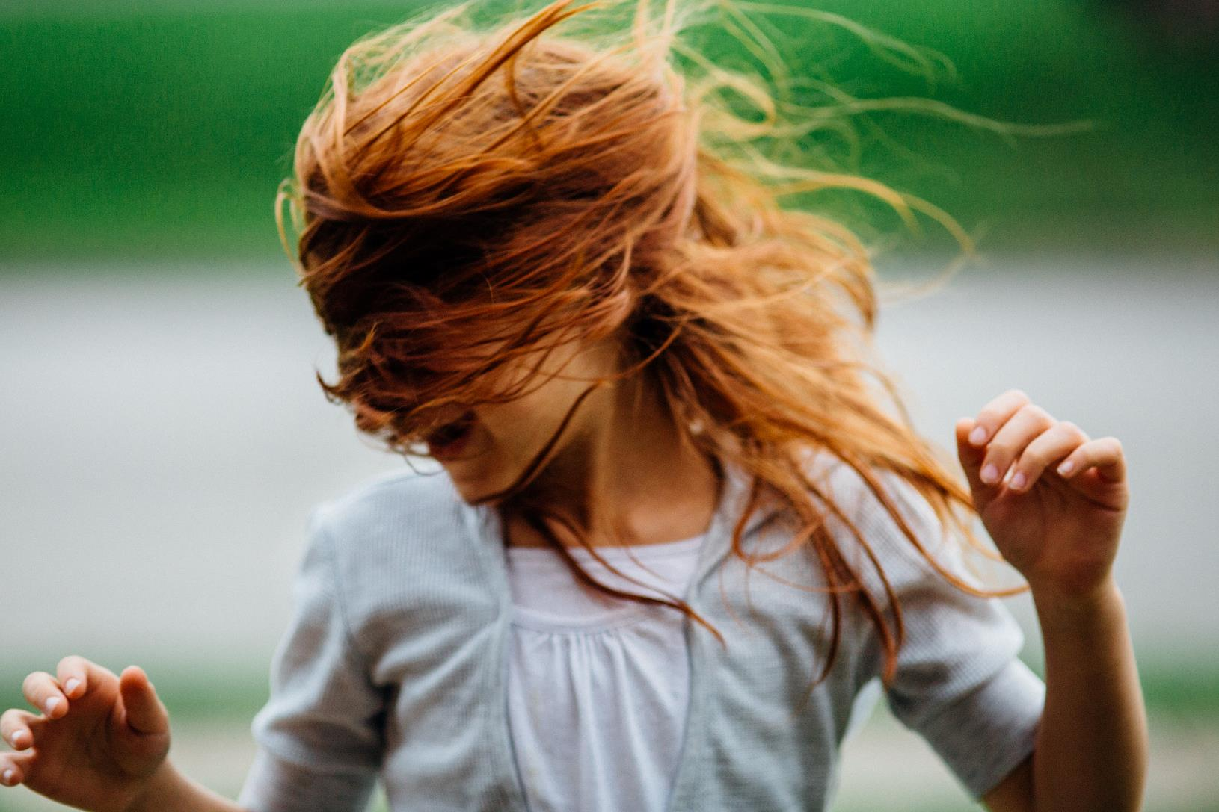

¿Qué tiempo hace?
Photo by Johnny McClung on Unsplash
CHECK

Slide 62
Hace (mucho) viento.

Slide 63
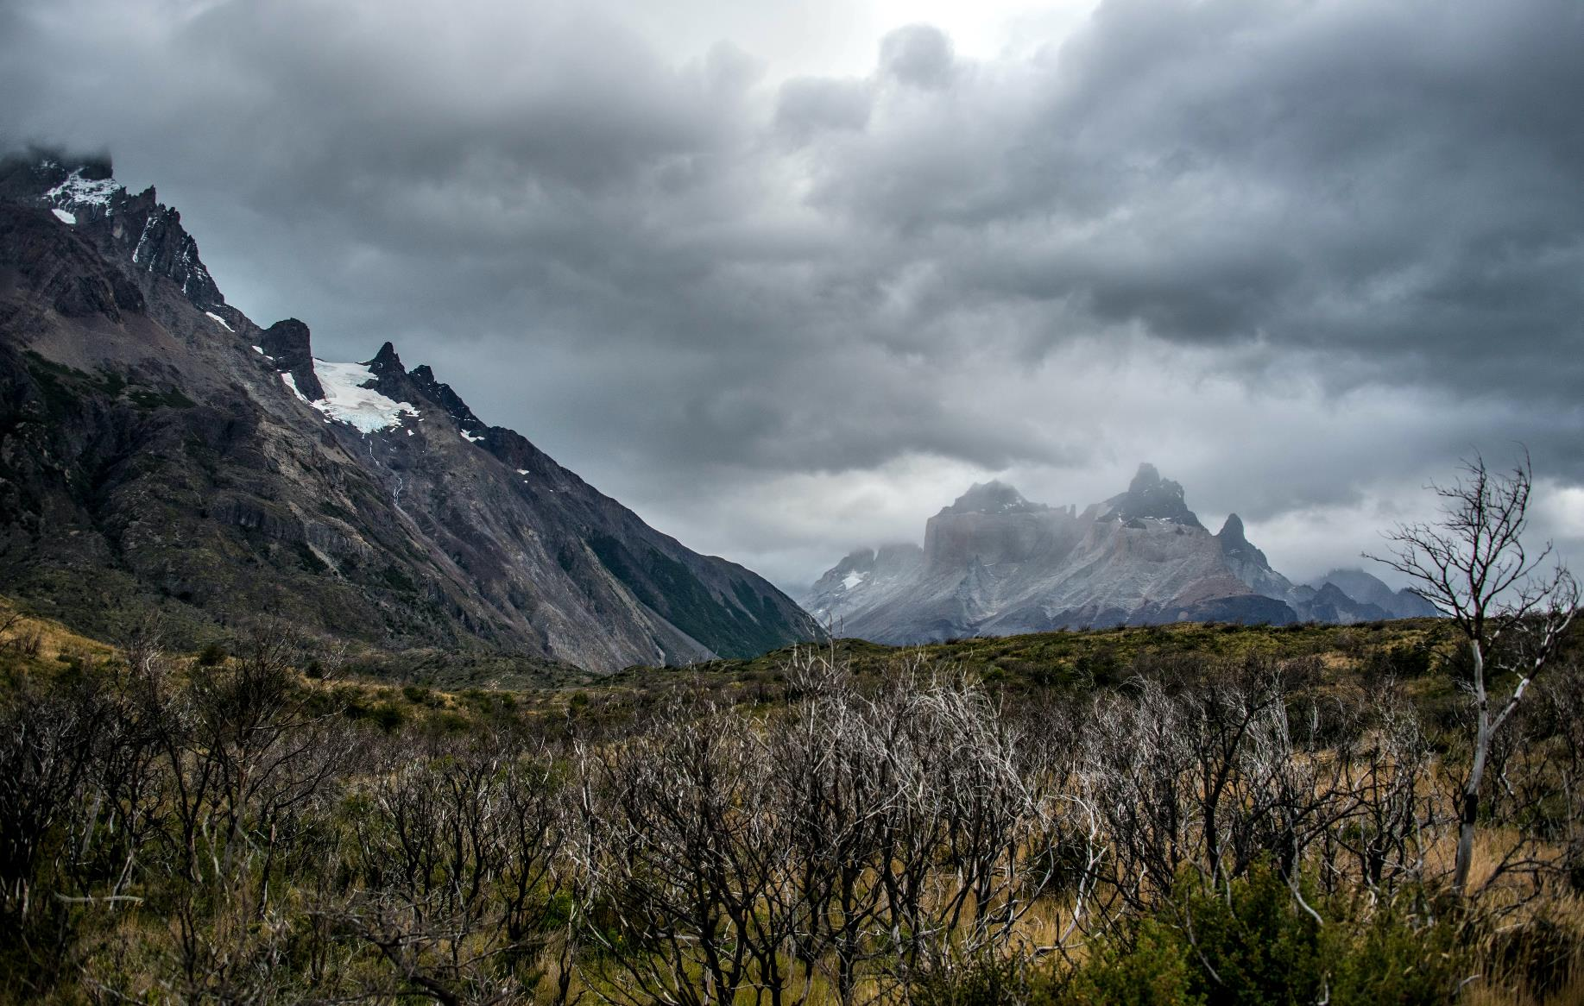
¿Qué tiempo hace?
Photo by Jim Castanzo on Unsplash
CHECK

Slide 64
Está nublado.

Slide 65
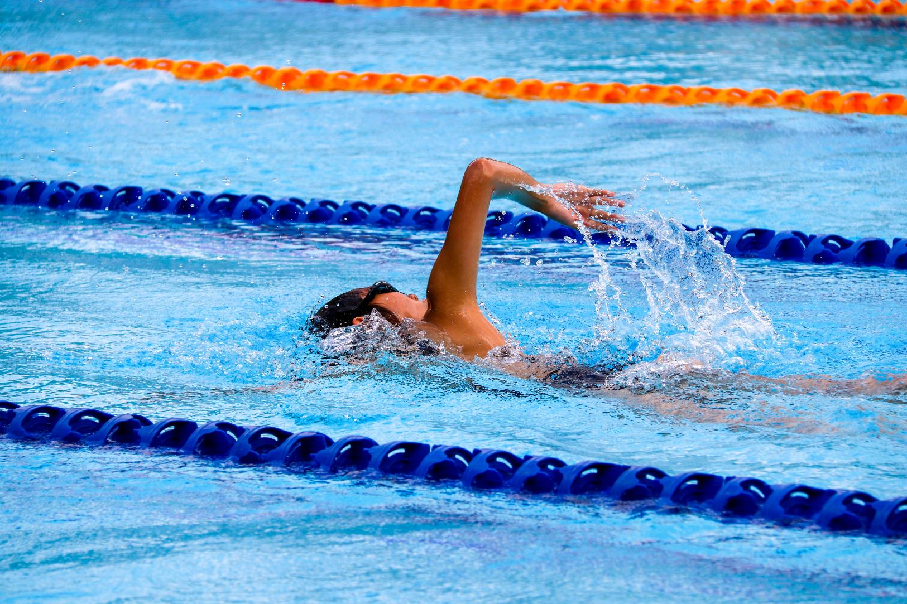
¿Qué hace el joven?
CHECK
Photo by Marcus Ng on Unsplash

Slide 66
El joven nada en la piscina.

Slide 67
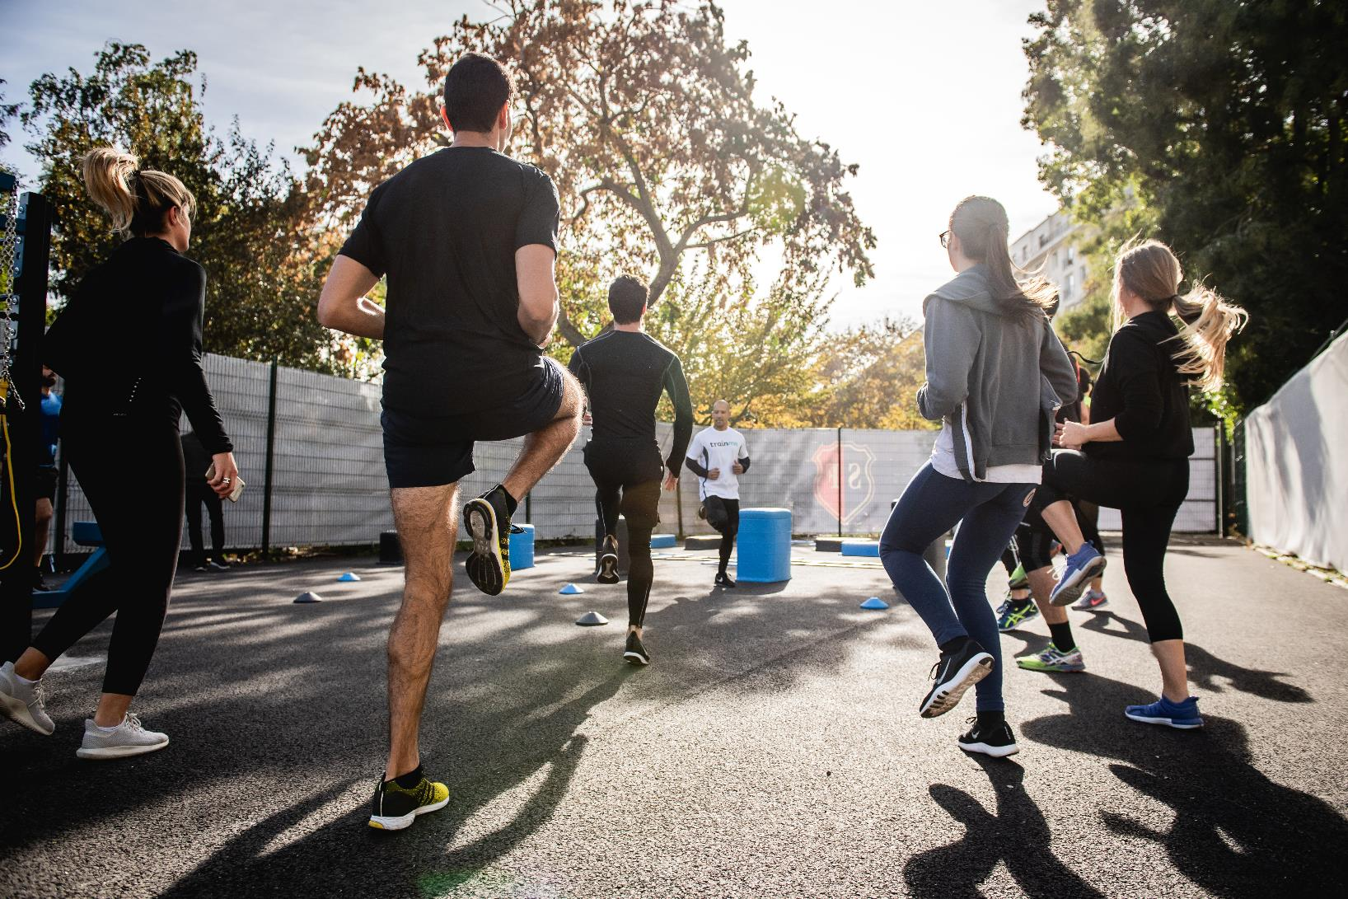
CHECK
Photo by Gabin Vallet on Unsplash

Slide 68
Ellos hacen ejercicio.

Slide 69
SEVENTH Category - 600
INSERT QUESTION HERE
CHECK
Notes:
You will have to move the Daily Double picture out of the way to write the question. If you do not wish to have the Daily Double in the game, delete it and the sound clip (speaker) from this slide. For a Daily Double, the contestant has to wager at least $5 and at most the highest point value of any player/team at that point in the game. It is considered a True Daily Double if they wager all of their points and go “double or nothing”.

Slide 70
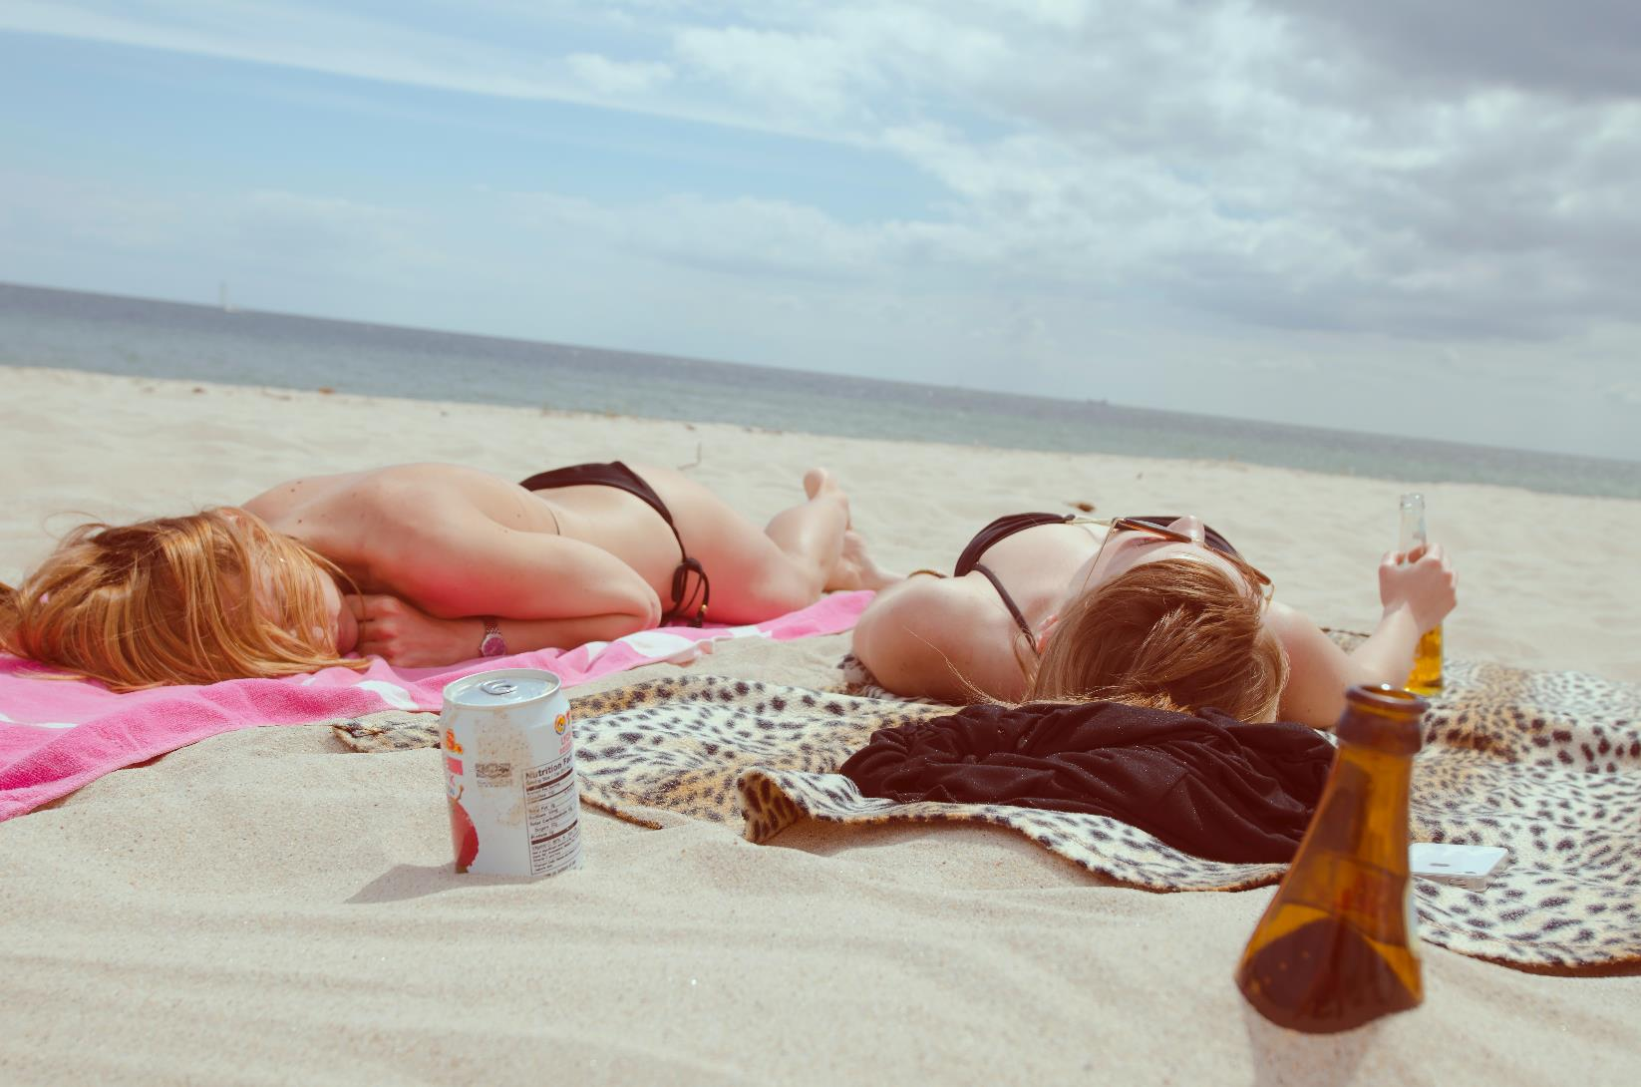
¿Qué hacen las dos amigas?
CHECK
Photo by Maciej Serafinowicz on Unsplash
Notes:
You will have to move the Daily Double picture out of the way to write the question. If you do not wish to have the Daily Double in the game, delete it and the sound clip (speaker) from this slide. For a Daily Double, the contestant has to wager at least $5 and at most the highest point value of any player/team at that point in the game. It is considered a True Daily Double if they wager all of their points and go “double or nothing”.

Slide 71
Las dos amigas toman el sol en la playa.

Slide 72
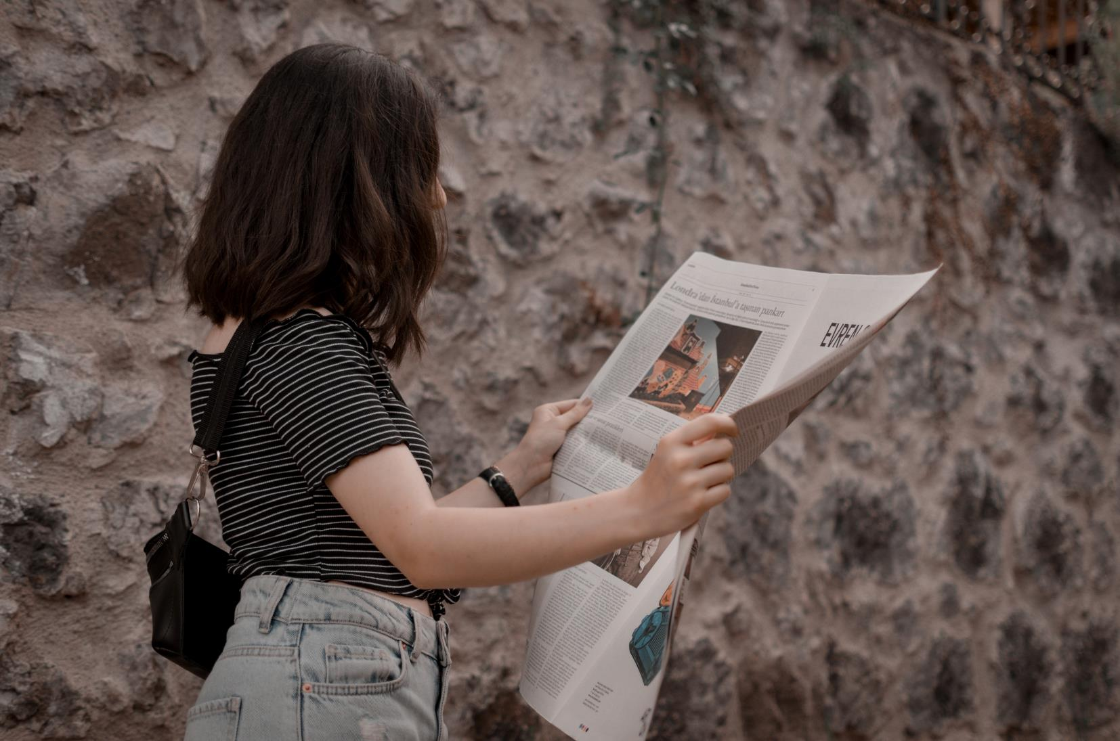
¿Qué hace la joven?
CHECK
Photo by Ekrulila on Unsplash

Slide 73
Ella lee el periódico.

Slide 74
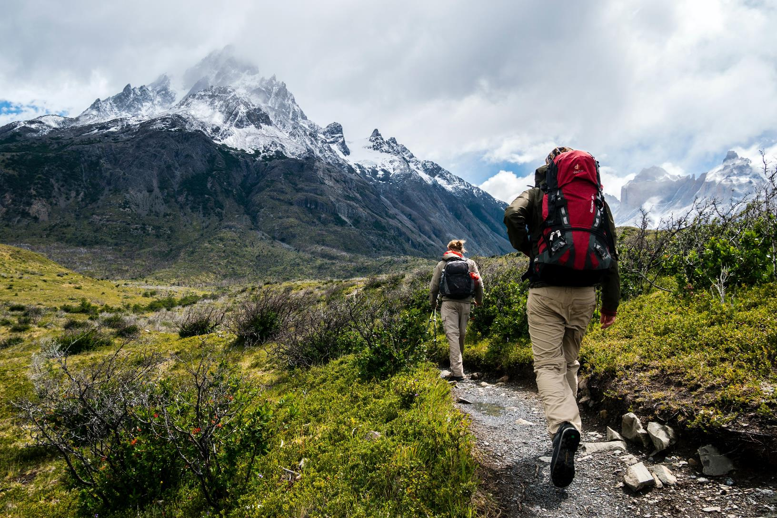
¿Qué hacen los hermanos?
CHECK
Photo by Toomas Tartes on Unsplash

Slide 75
Ellos hacen senderismo en las montañas.

Slide 76
Los hijos de mis padres
CHECK

Slide 77
Mis hermanos

Slide 78
El hijo de mis abuelos
CHECK

Slide 79
Mi padre

Slide 80
La hija de mi hermano
CHECK

Slide 81
Mi sobrina

Slide 82
El padre de mis primos
CHECK

Slide 83
Mi tío

Slide 84
Mi hermana idéntica
CHECK

Slide 85
Mi hermana gemela

Slide 86
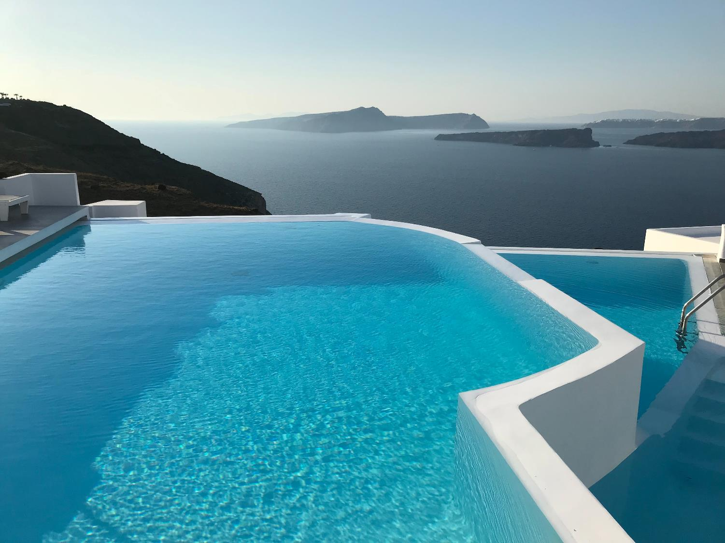
Photo by Éric Deschaintre on Unsplash
CHECK

Slide 87
la piscina

Slide 88
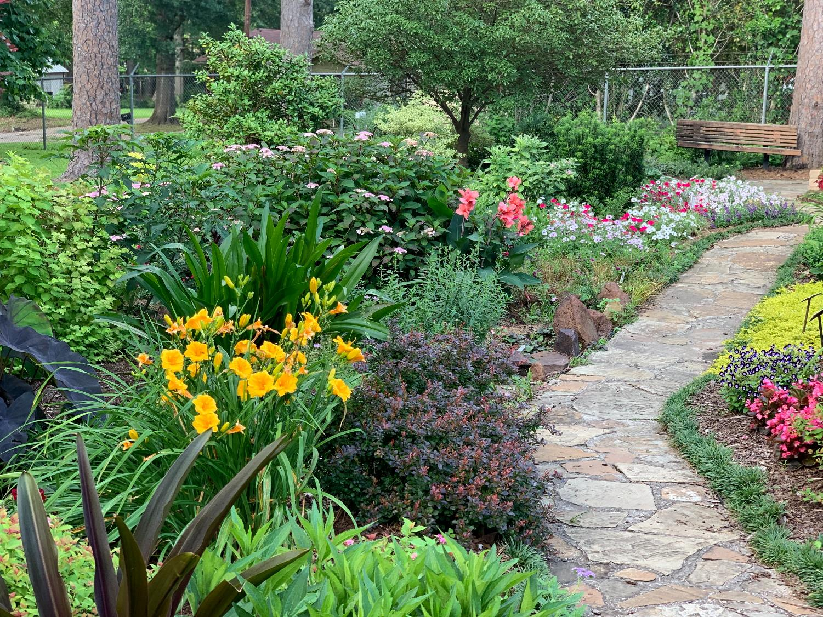
CHECK
Photo by Aniston Grace on Unsplash

Slide 89
el jardín

Slide 90
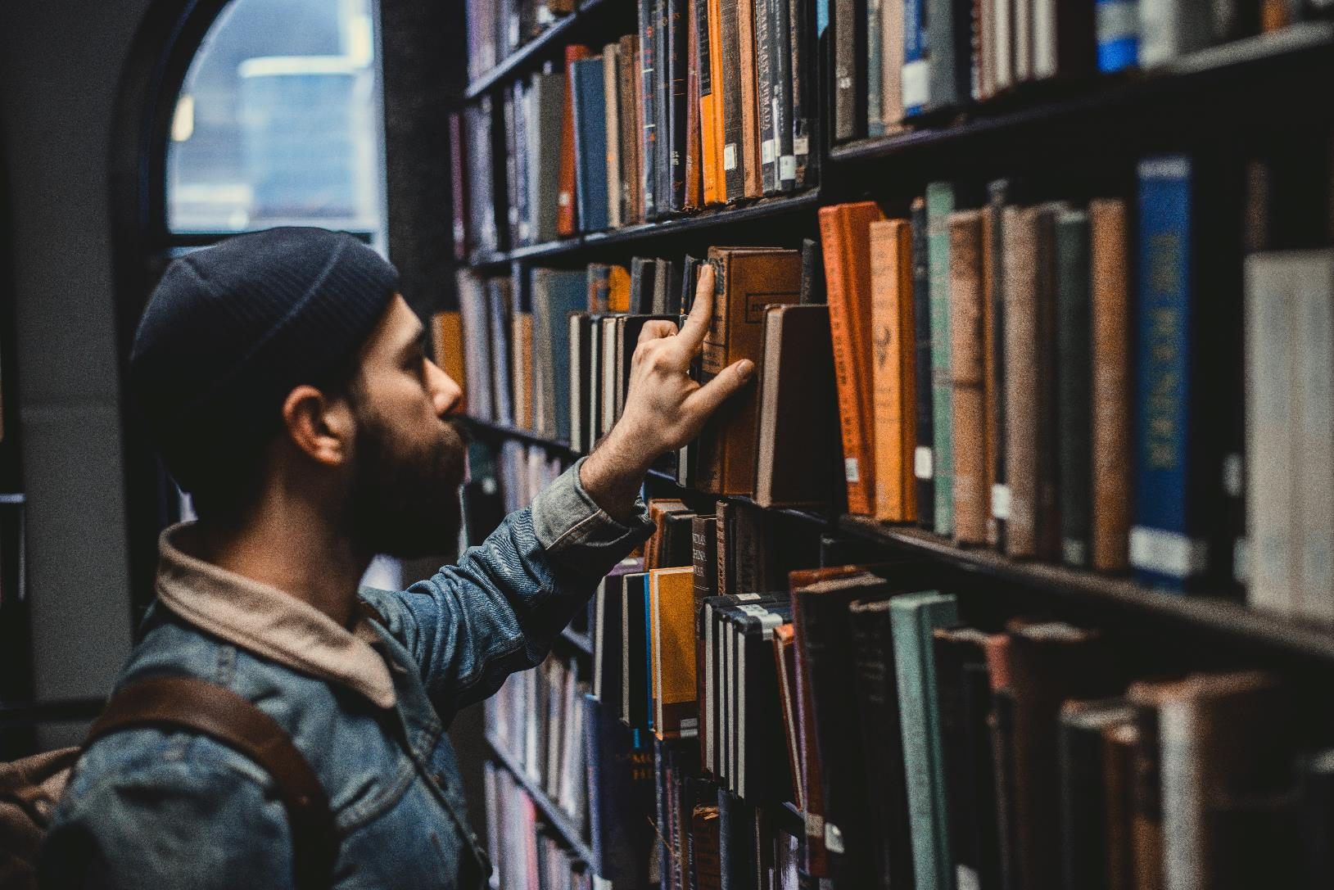
CHECK
Photo by Devon Divine on Unsplash

Slide 91
la biblioteca

Slide 92
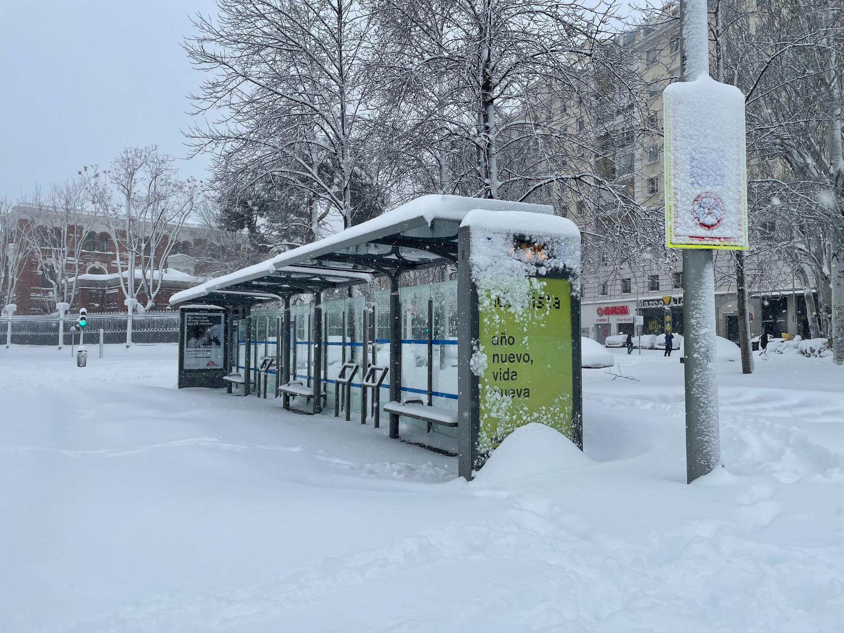
CHECK
Photo by David Carrero Fernández-Baillo on Unsplash

Slide 93
la parada de autobús

Slide 94
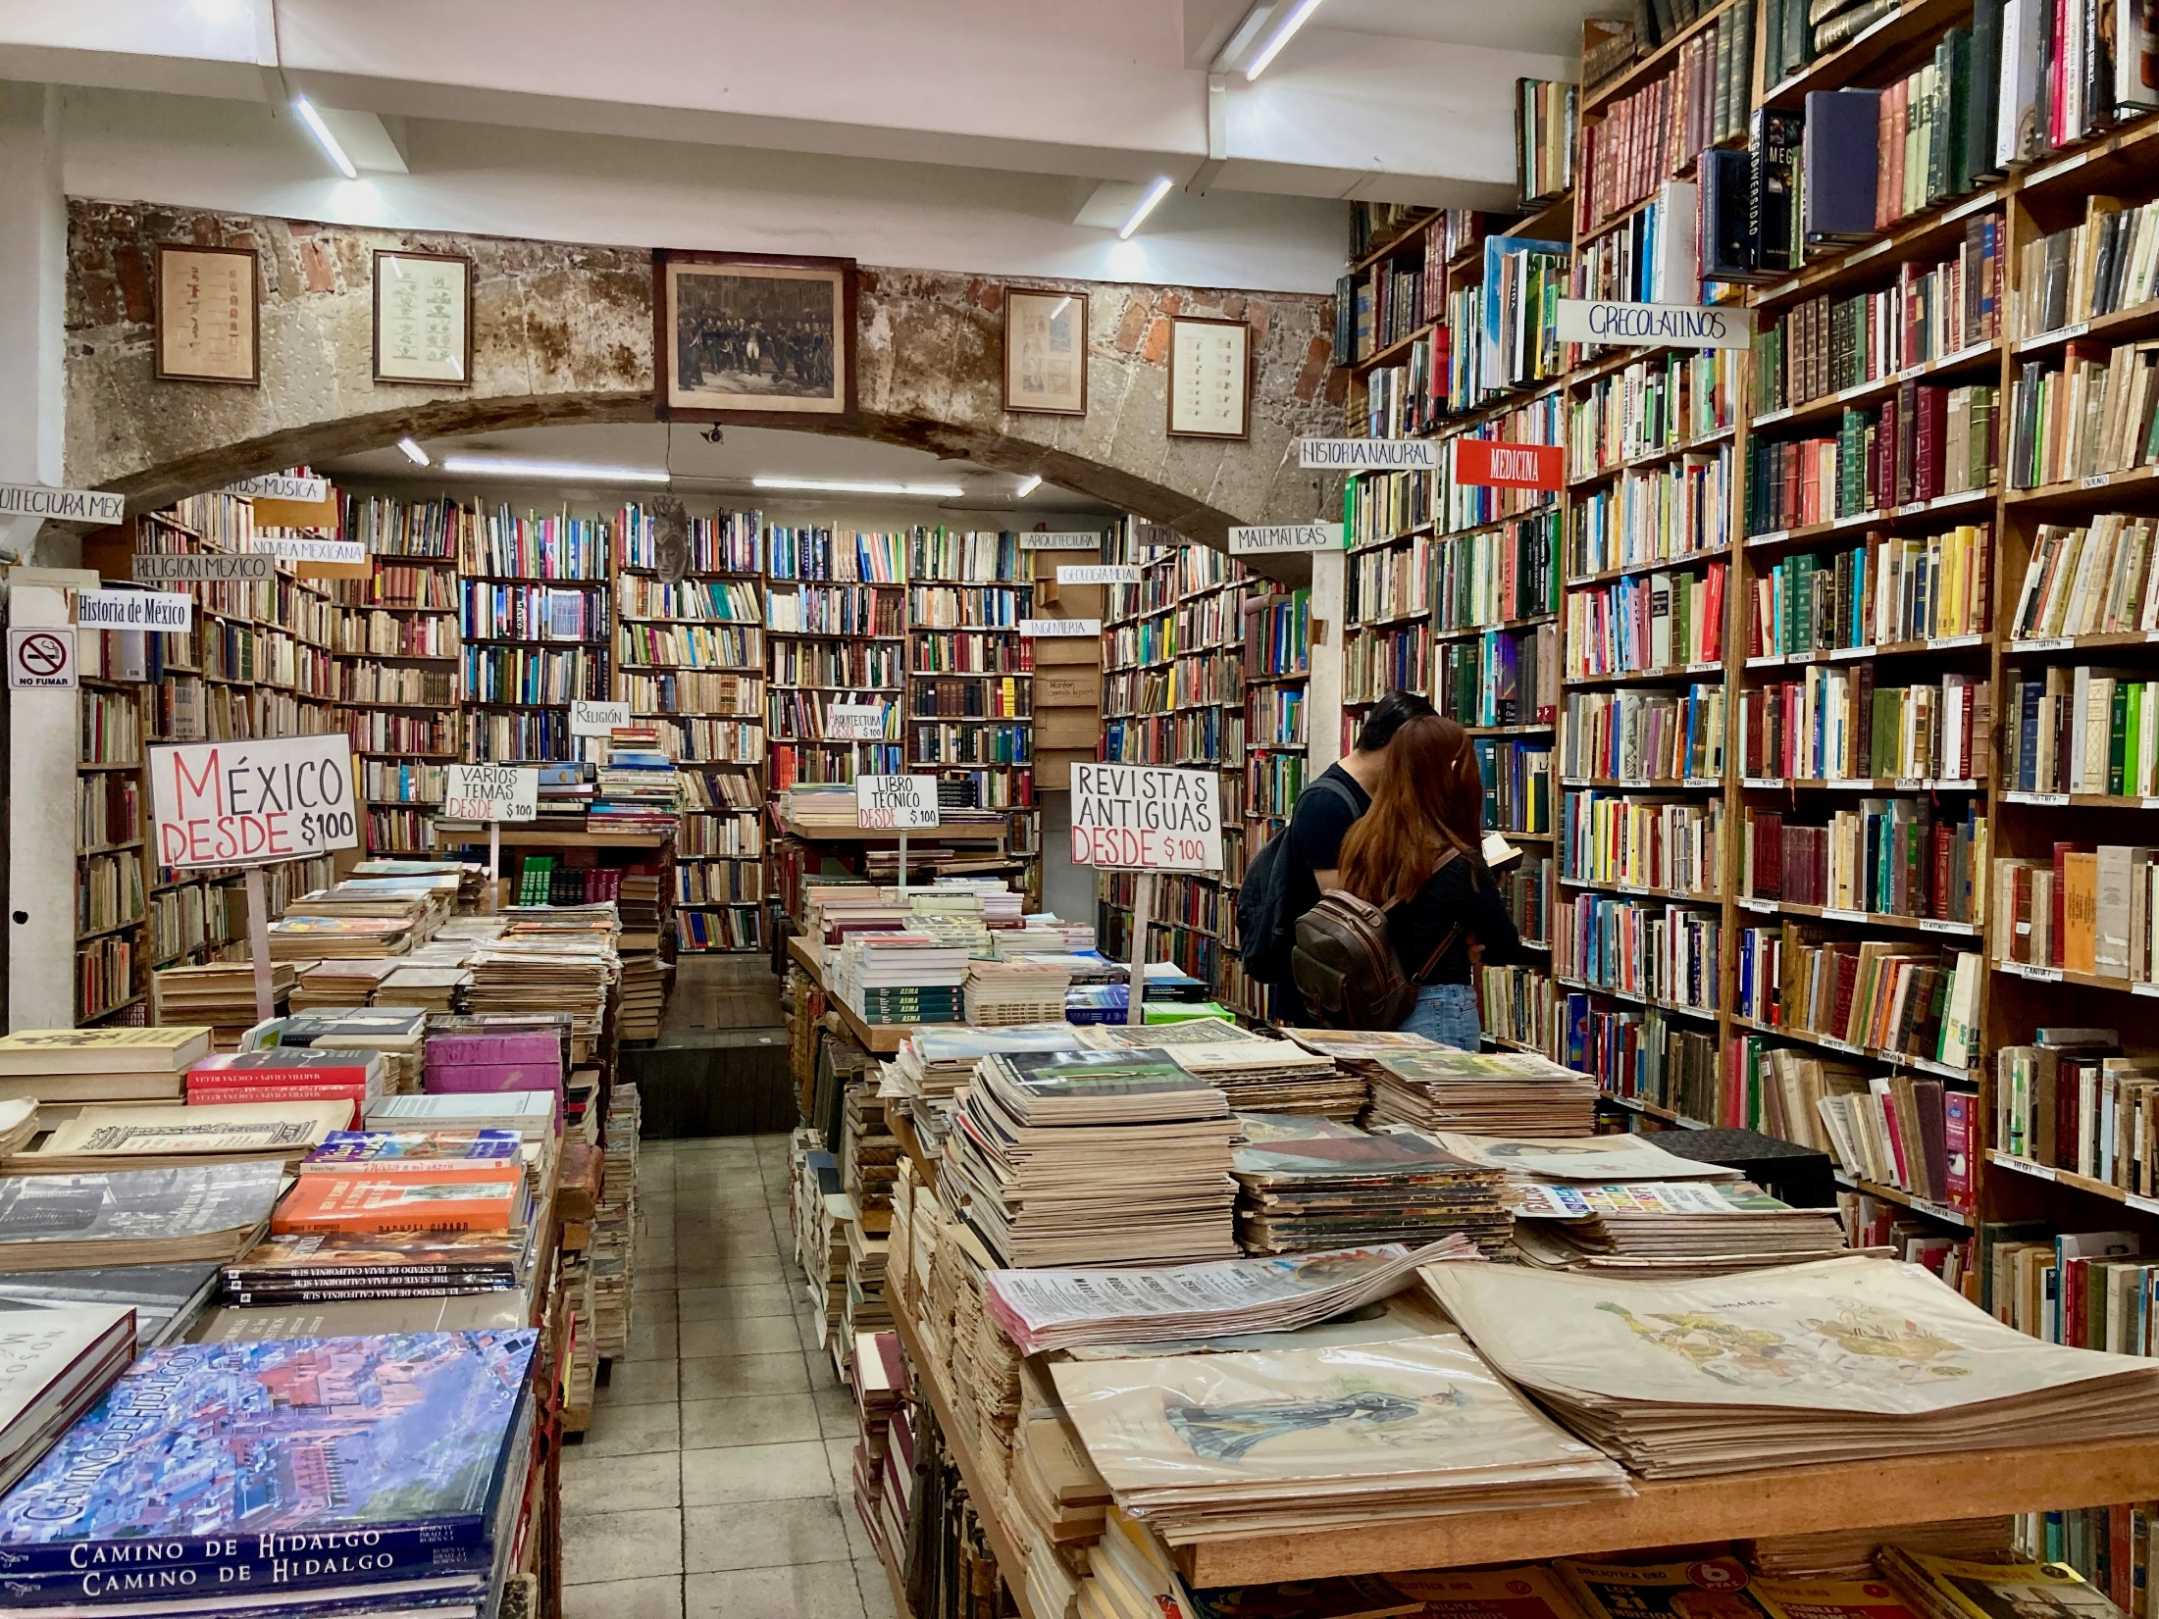
Photo by Tomas Martinez on Unsplash
CHECK

Slide 95
la librería

Slide 96
Tenth Category 200
INSERT QUESTION HERE
CHECK
Notes:
You will have to move the Daily Double picture out of the way to write the question. If you do not wish to have the Daily Double in the game, delete it and the sound clip (speaker) from this slide. For a Daily Double, the contestant has to wager at least $5 and at most the highest point value of any player/team at that point in the game. It is considered a True Daily Double if they wager all of their points and go “double or nothing”.

Slide 97
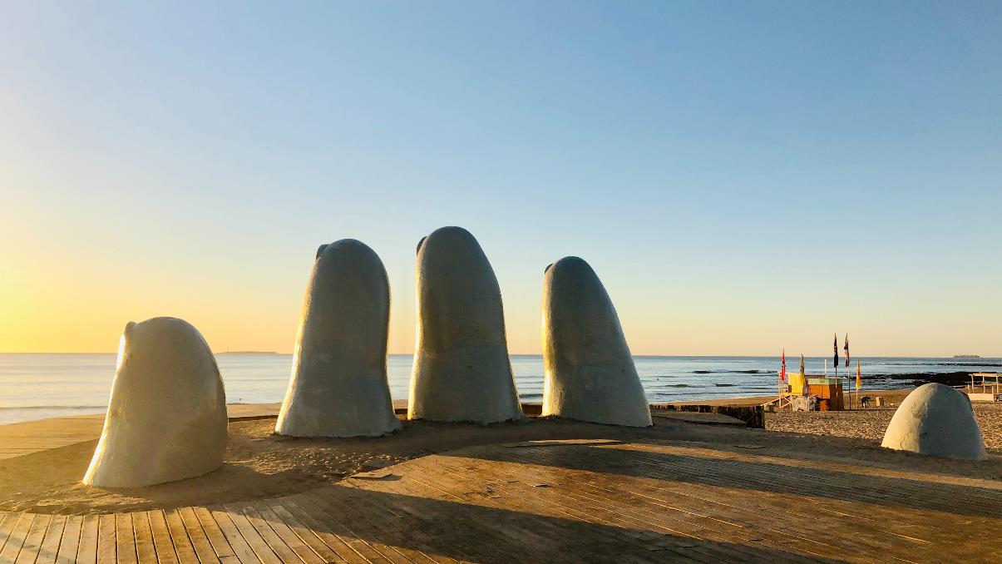
Nombre de esta playa uruguaya
CHECK
Photo by Jared Schwitzke on Unsplash
Notes:
You will have to move the Daily Double picture out of the way to write the question. If you do not wish to have the Daily Double in the game, delete it and the sound clip (speaker) from this slide. For a Daily Double, the contestant has to wager at least $5 and at most the highest point value of any player/team at that point in the game. It is considered a True Daily Double if they wager all of their points and go “double or nothing”.

Slide 98
playa Punta del Este

Slide 99
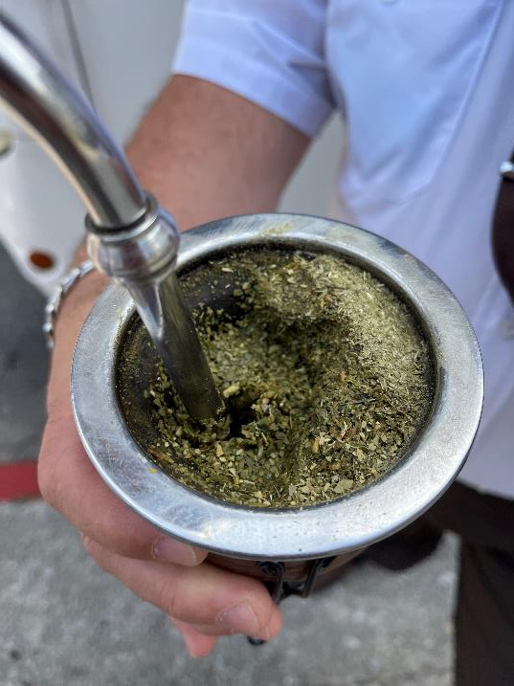
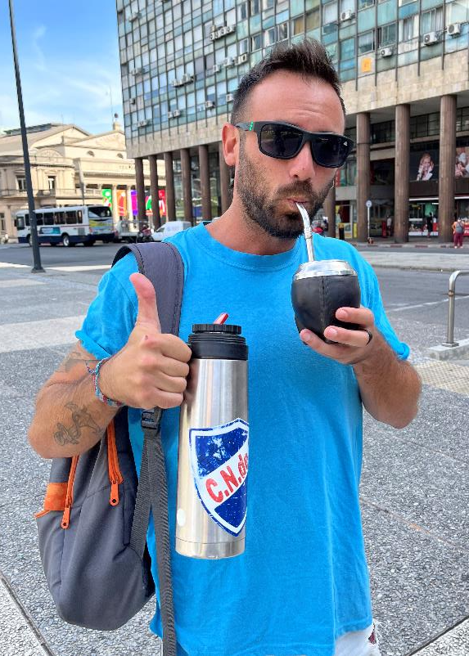
Nombre de esta bebida
Photos by Beatrice Tseng
CHECK

Slide 100
el mate

Slide 101
Lugar donde trabaja el Presidente de Argentina
CHECK

Slide 102
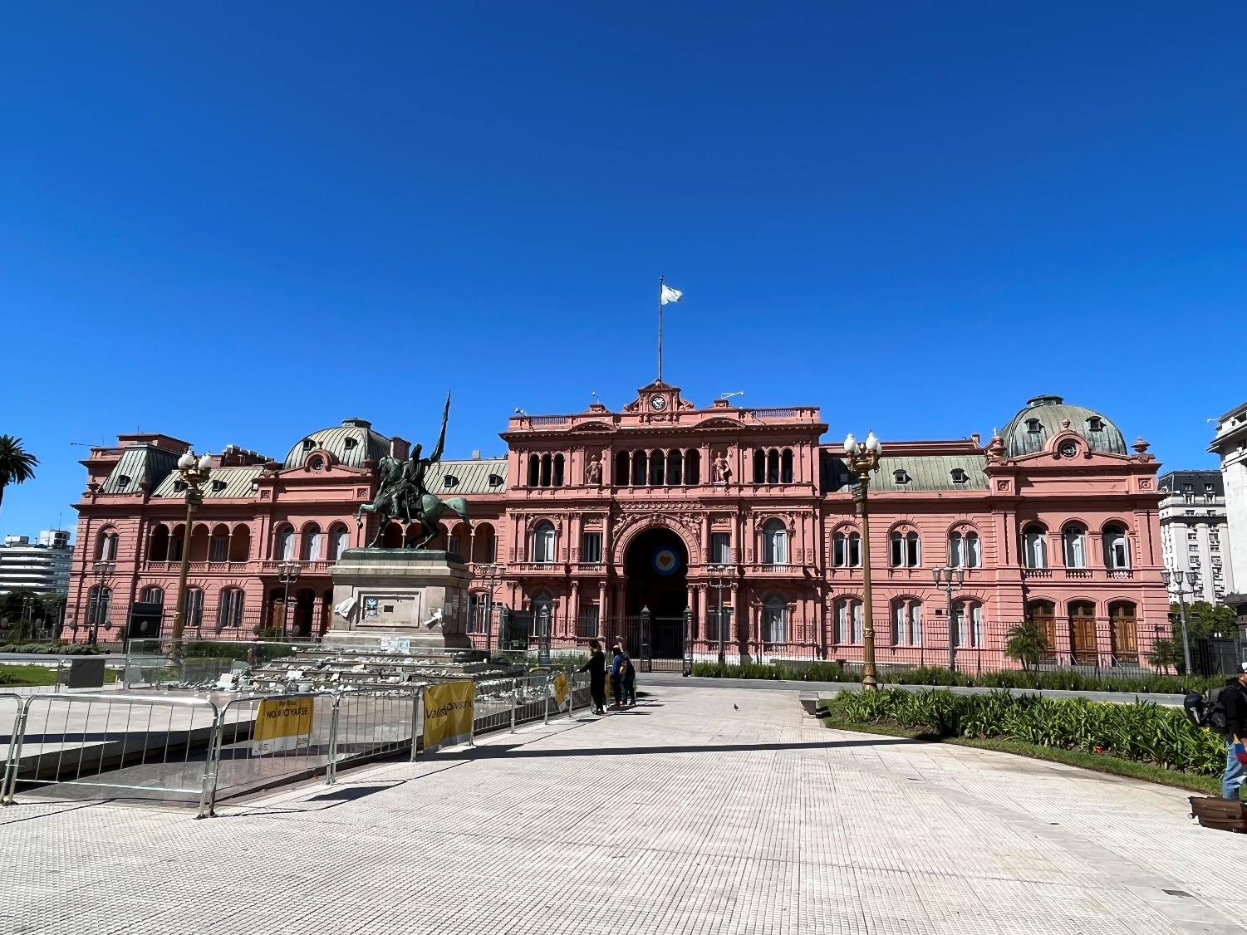
la Casa Rosada
Photo by Beatrice Tseng

Slide 103
Música y baile típico de Argentina
CHECK

Slide 104
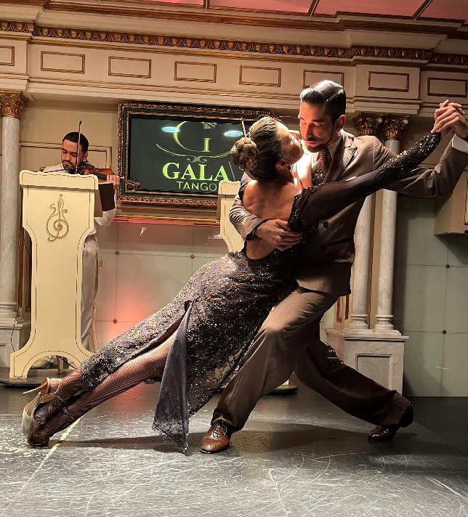
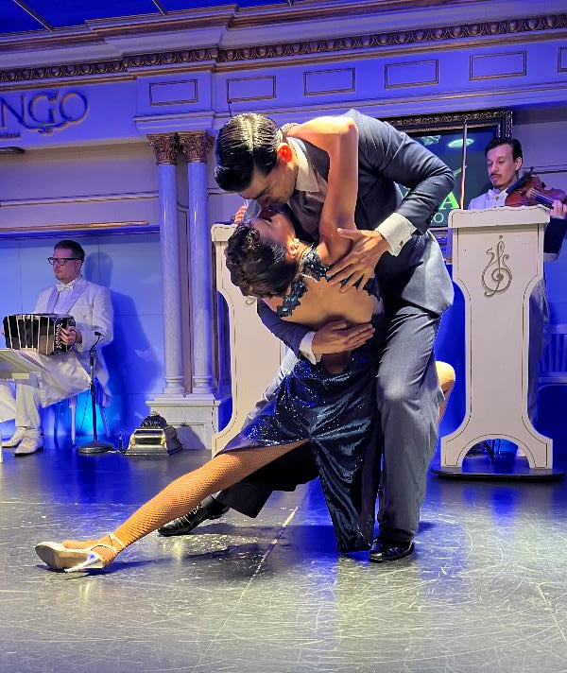
el tango
Photos by Beatrice Tseng

Slide 105
Nombre de una película
Argentina que ganó (won) el Óscar por mejor película extranjera (foreign)
CHECK

Slide 106
La historia official
El secreto de sus ojos

Slide 107
JEOPARDY FINAL
Categoría:
Lugar
CHECK

Slide 108

Lugar donde está el glaciar Perito Moreno
CHECK

Slide 109
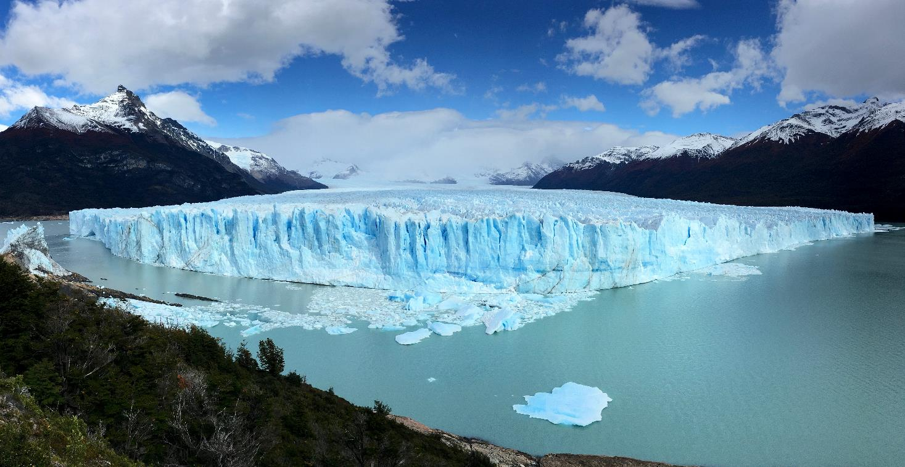
Patagonia
Photo by Rachel Jarboe on Unsplash

